Slide 1

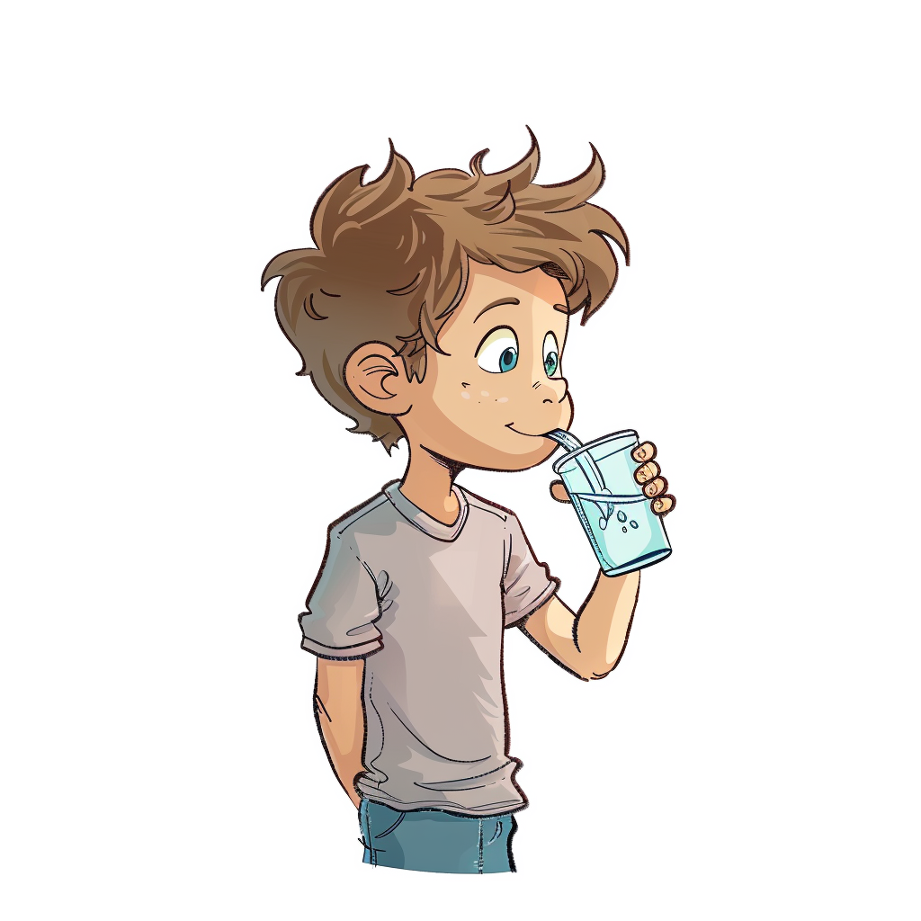

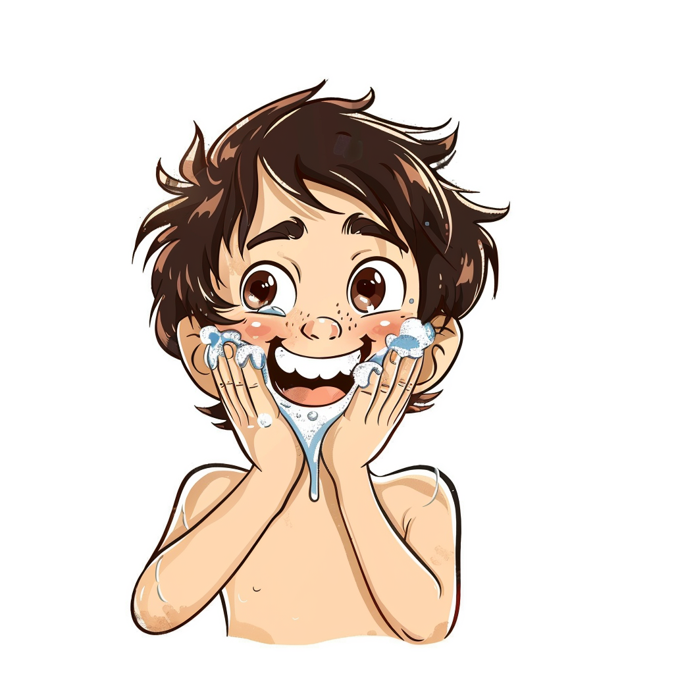

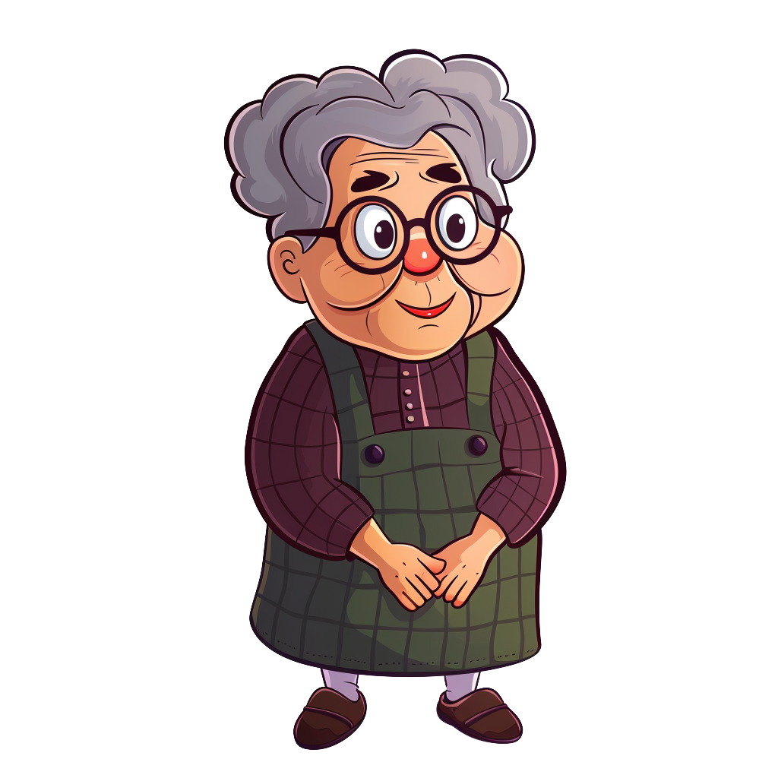

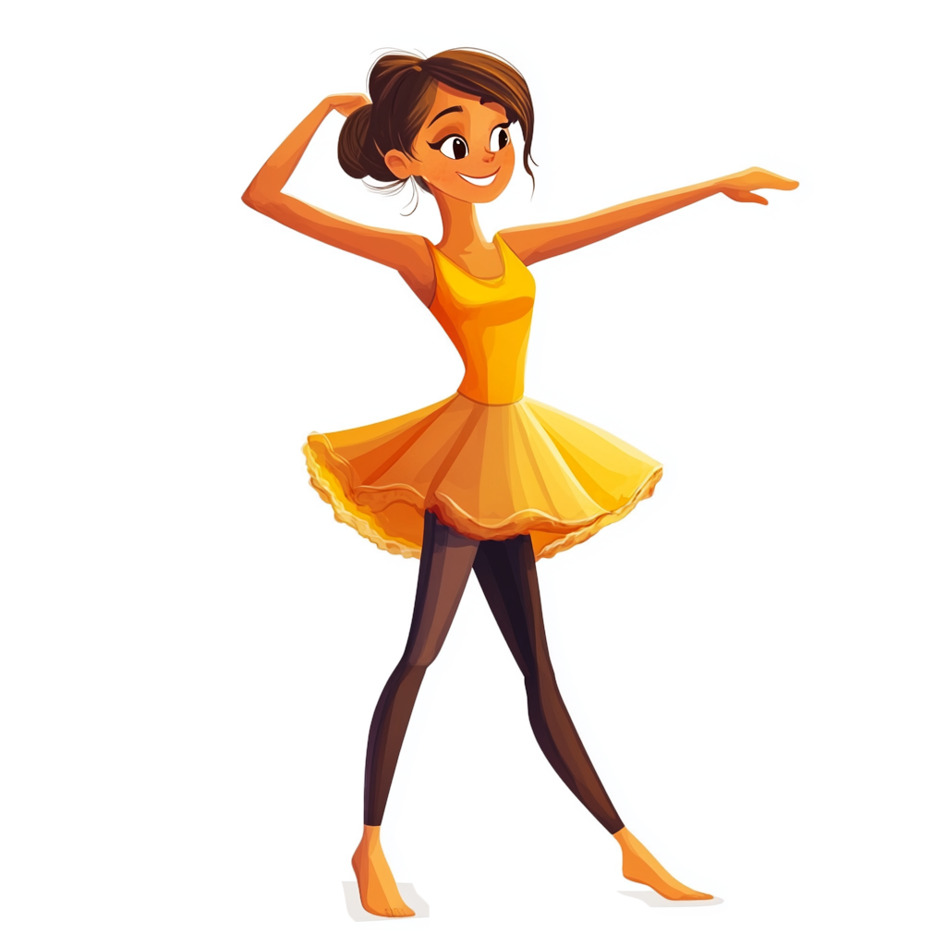




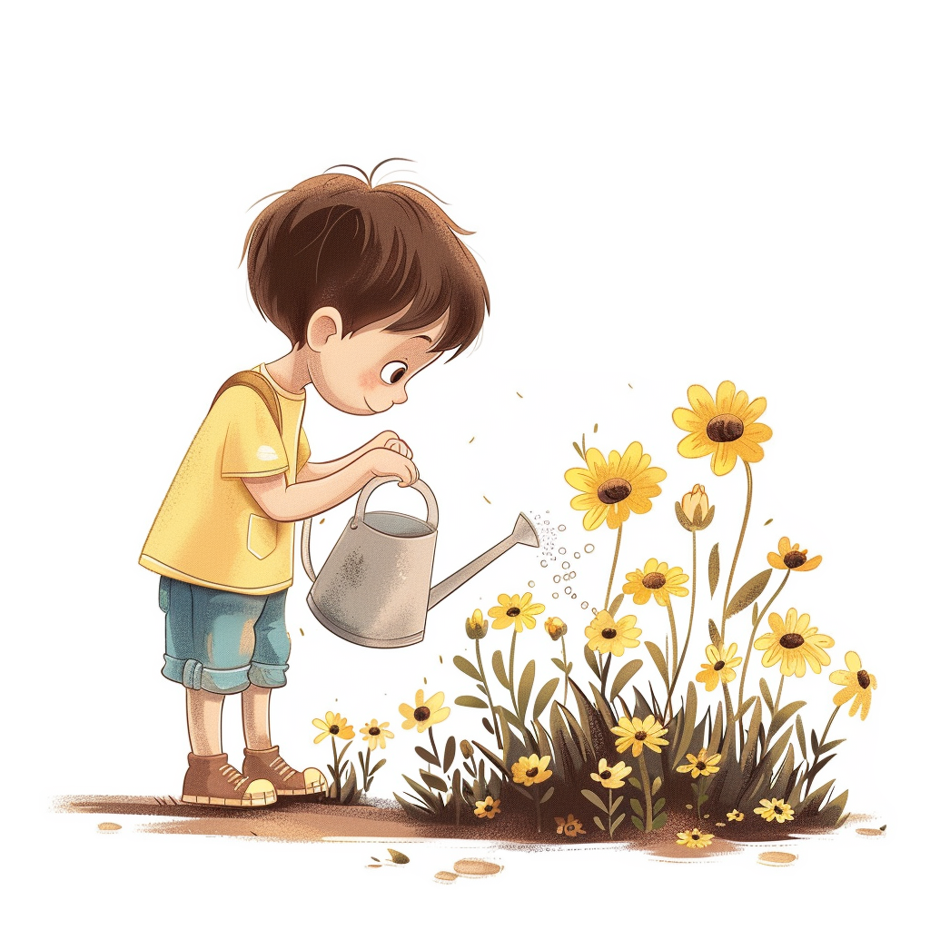


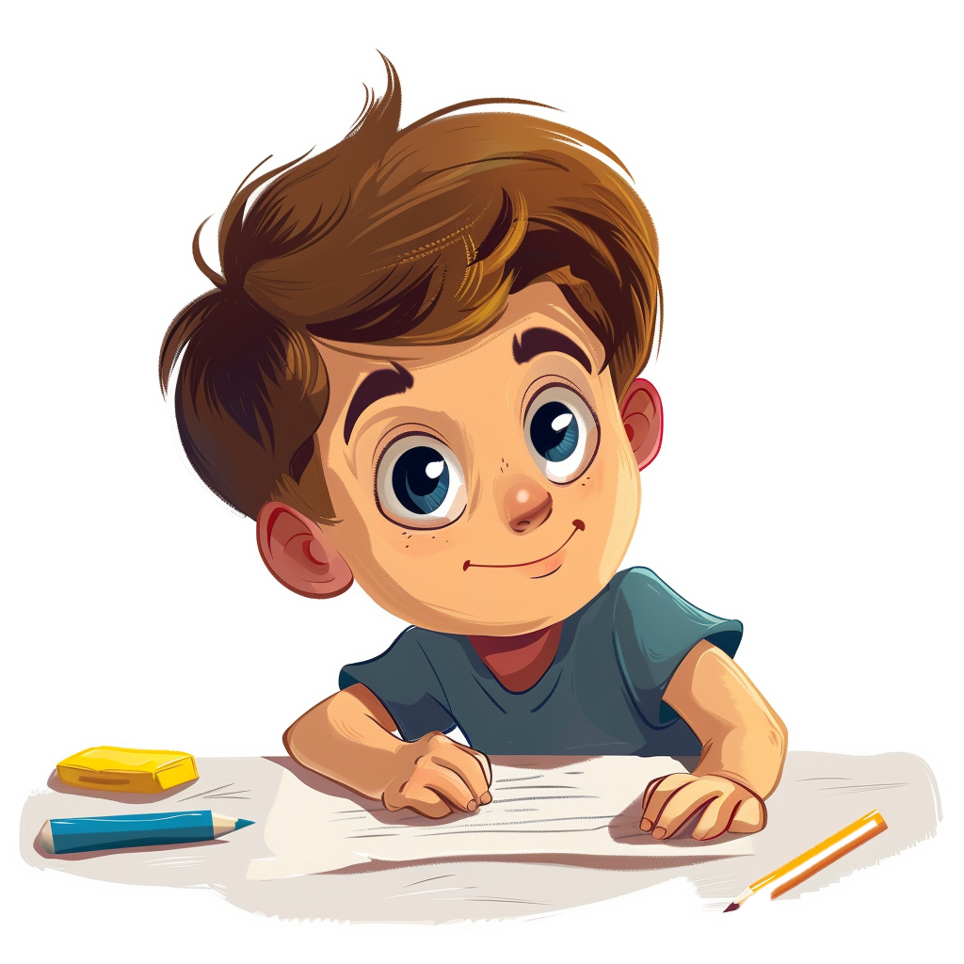
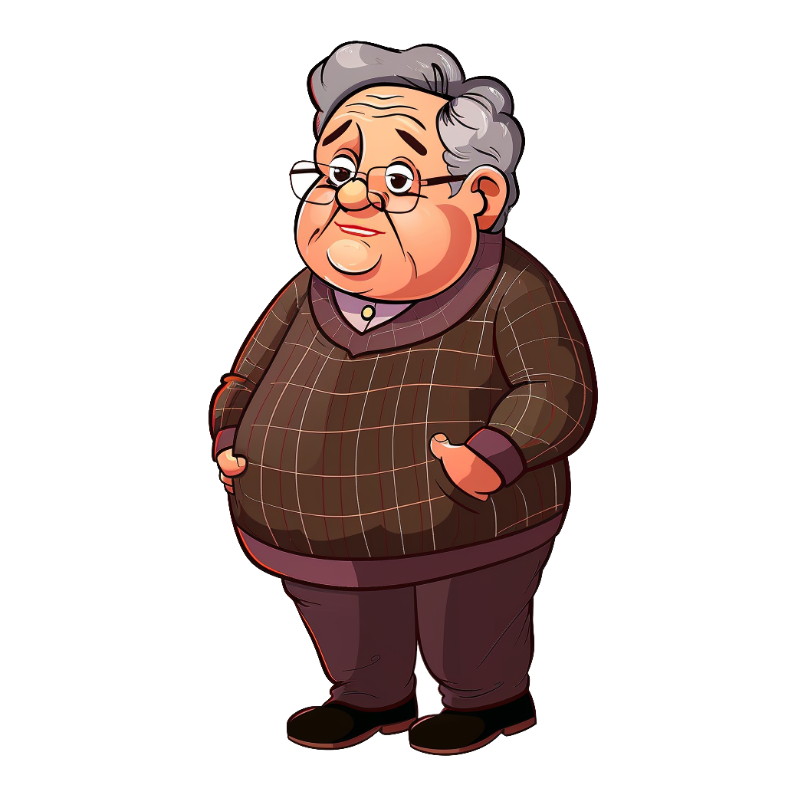
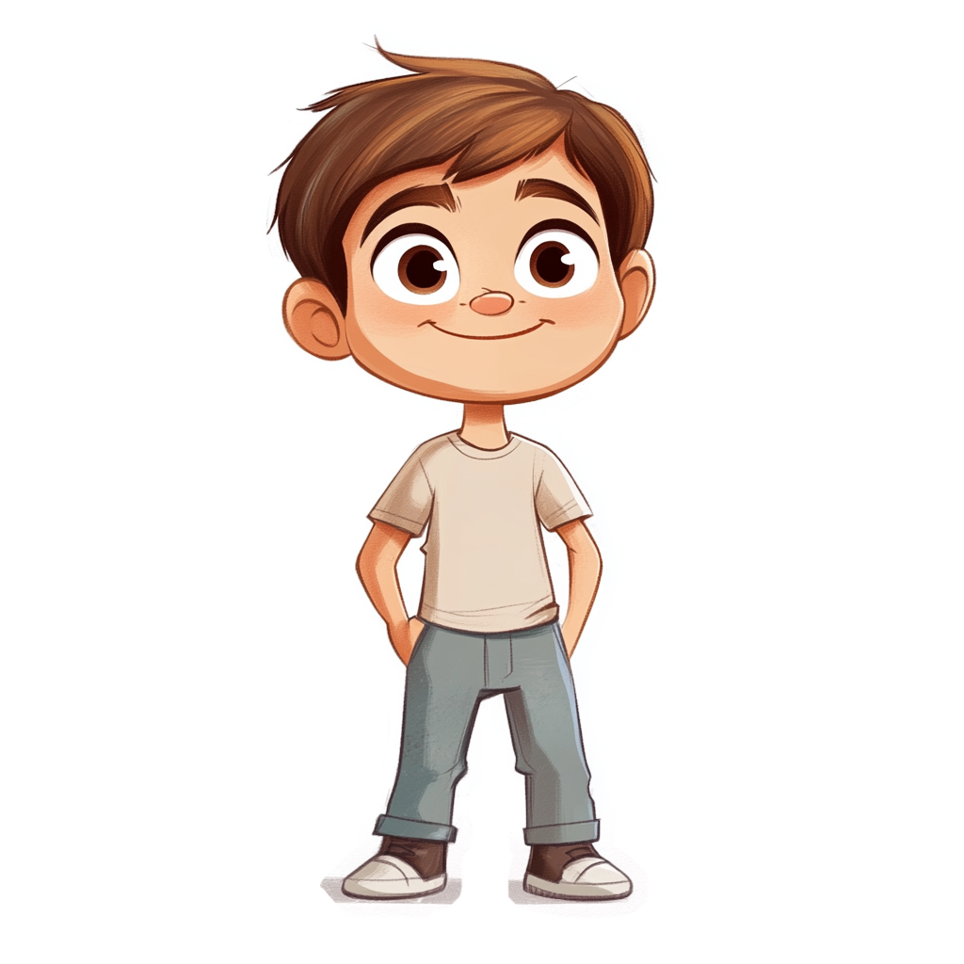


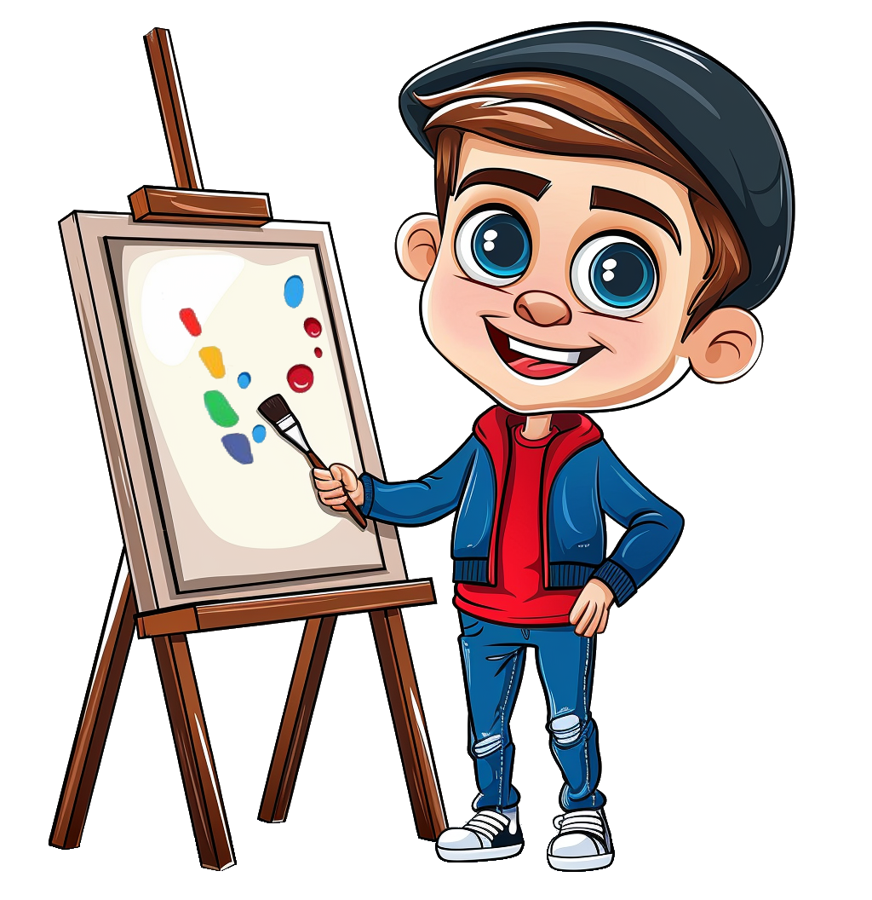

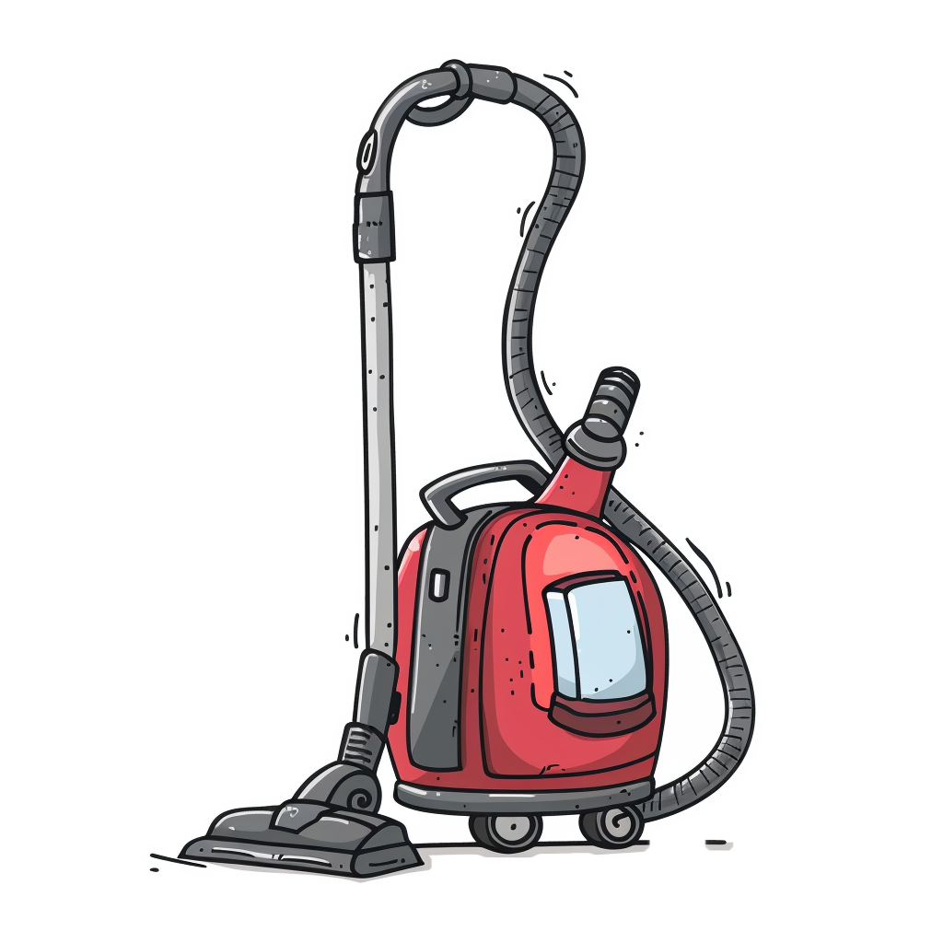

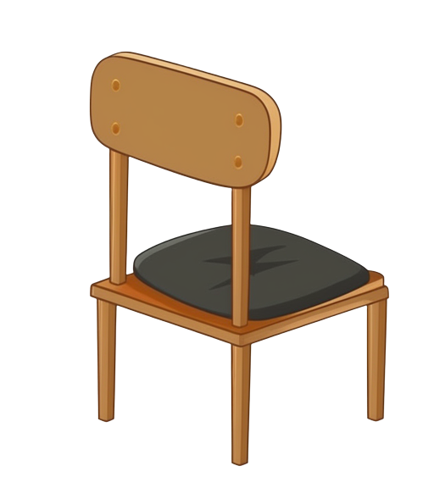

СПОЧАТКУ
, А ПОТІМ …
СПОЧАТКУ
, А ПОТІМ …
СПОЧАТКУ
, А ПОТІМ …
СПОЧАТКУ
, А ПОТІМ …
СПОЧАТКУ
, А ПОТІМ …
СПОЧАТКУ
, А ПОТІМ …
СПОЧАТКУ
, А ПОТІМ …
СПОЧАТКУ
, А ПОТІМ …
СПОЧАТКУ
, А ПОТІМ …
СПОЧАТКУ
, А ПОТІМ …
СПОЧАТКУ
, А ПОТІМ …
СПОЧАТКУ
, А ПОТІМ …
СПОЧАТКУ
, А ПОТІМ …
СПОЧАТКУ
, А ПОТІМ …
СПОЧАТКУ
, А ПОТІМ …
СПОЧАТКУ
, А ПОТІМ …

